Slide 1
Transformação bacteriana
Victor Cerqueira do Nascimento

Slide 2
O que é transformação bacteriana?
O processo de introduzir material genético alheio em bactérias.
Permite transferir novas características para a célula em questão.
Transformação
1

Slide 3
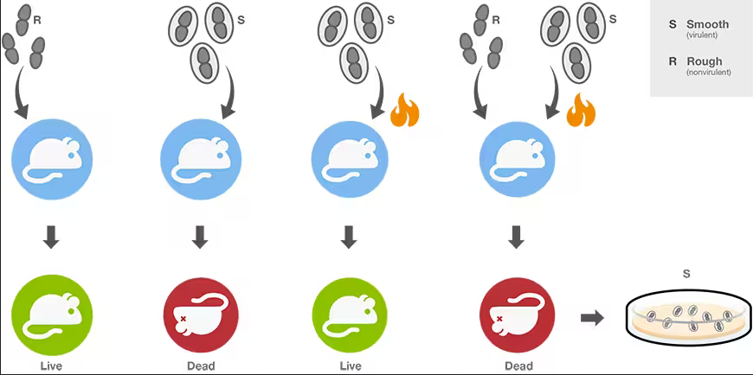
Um pouco de história...
Frederick Griffith (1928)
2

Slide 4
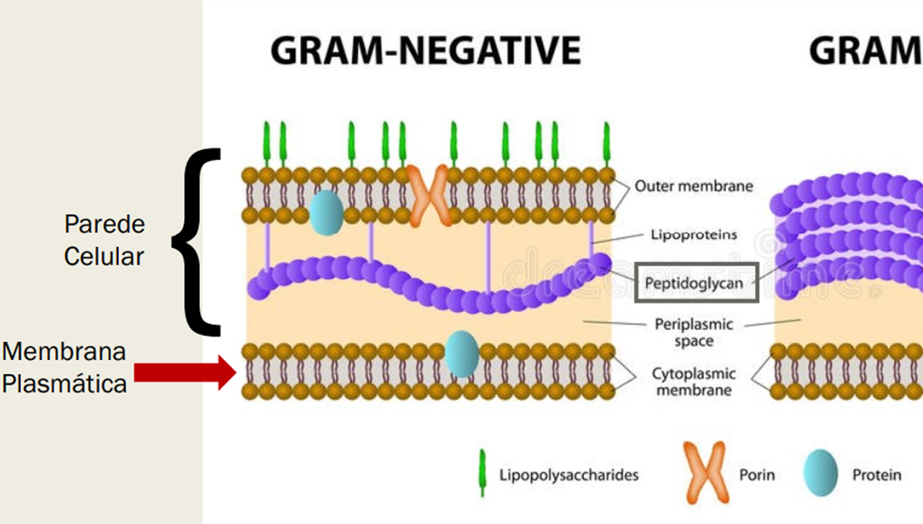
Superfície celular das bactérias
OBS: A ampicilina inibe a formação do peptidoglicano.
3

Slide 5
Transformação é feita em células competentes
Bactérias competentes -> Aptas a receber plasmídeos
Transformação bacteriana:
Eletroporação
Transformação química
4

Slide 6
Transformação por eletroporação
5

Slide 7
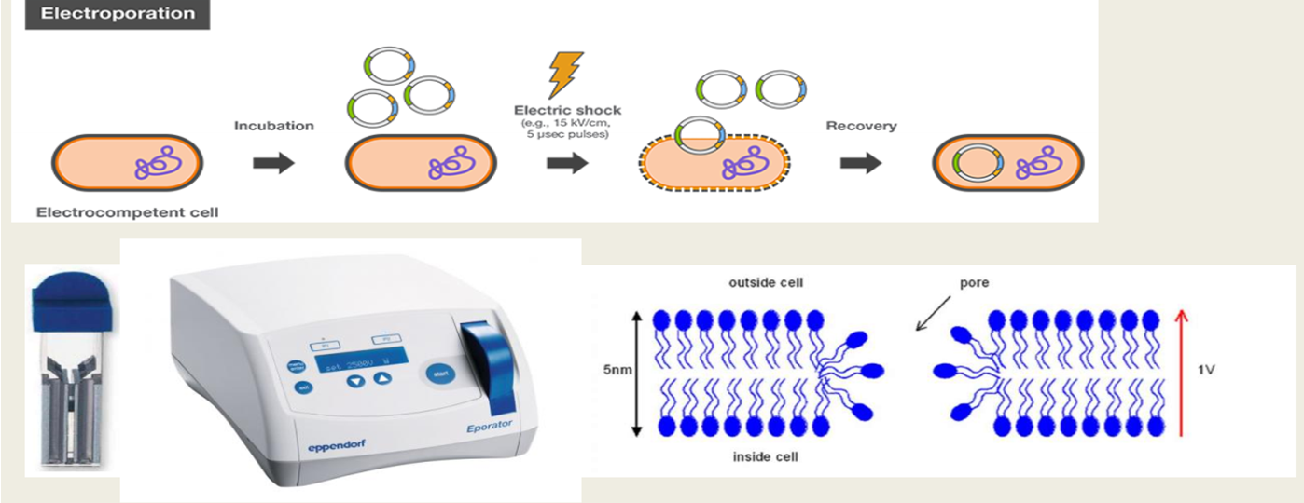
Transformação por eletroporação
Aplicação de pulsos elétricos curtos de alta voltagem promovem a formação transitória de poros na bicamada lipídica, permitindo a passagem do DNA plasmidial.
6

Slide 8
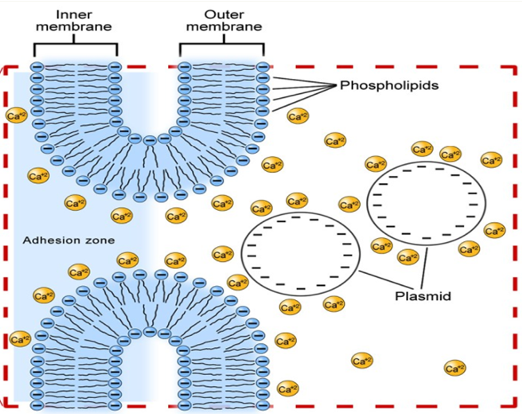
Transformação química
7

Slide 9
Transformação química
Incubar por 1h a 37°C para as bactérias se recuperarem e se dividirem.
8

Slide 10
Prática: Transformação parte 1
Marcar dois tubos de eppendorf de 2mL (1 e 2) e deixar no gelo.
Distribuir 0,1mL da suspensão de bactérias competentes em cada tubo.
Adicionar ao Tubo 1: 2 μL do DNA do plasmídeo recombinante (50ng/uL) + 18 μL de tampão TE e ao tubo 2: 20 μL de tampão TE (controle) e deixar por 30min no gelo
Transferir os tubos do gelo para o banho a 42°C por exatamente 2 minutos e voltar os tubos para o gelo por 5 min.
Adicionar a cada tubo 0,6 mL (600uL) de meio LB e incubar a 37°C, sem agitação por 1h (recuperação do estresse).
Nesse período, ir para a prática: PCR.
Passado o período de recuperação, plaquear as culturas em duas placas de Petri contendo LB-Agar e Kanamicina. Seguir o procedimento descrito no manual.
Espalhar bem o conteúdo de cada placa com a alça de vidro flambada em álcool (lembrar de esfriar a alça na tampa da placa).
Esperar secar as placas com a tampa semi-aberta e levar para a incubadora a 37°C de maneira invertida por ~16h.
No dia seguinte, um estudante de cada grupo deverá ir ao laboratório para tirar fotos das duas placas
9

Slide 11
Referências
Bacterial Transformation. Disponível em: https://www.addgene.org/protocols/bacterial-transformation/#?
Bacterial Transformation and Competent Cells. Disponível em: https://www.thermofisher.com/br/en/home/life-science/cloning/cloning-learning-center/invitrogen-school-of-molecular-biology/molecular-cloning/transformation/competent-cell-basics.html
MARTIN, Katharine. Introduction do Competent Cells. Disponível em: https://goldbio.com/articles/article/Introduction-to-Competent-Cells#_Toc27037972
10

